Slide 1
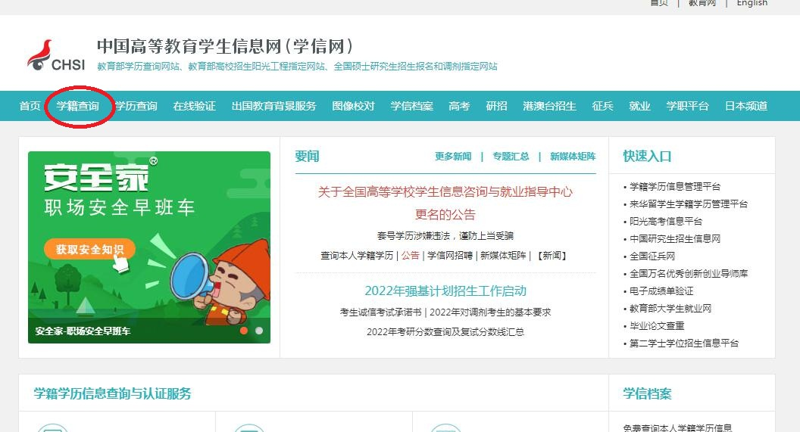
学历照片及信息校对详细操作流程
1 、打开学信网，点击“学籍查询”或登录学信网微信公众号

Slide 2
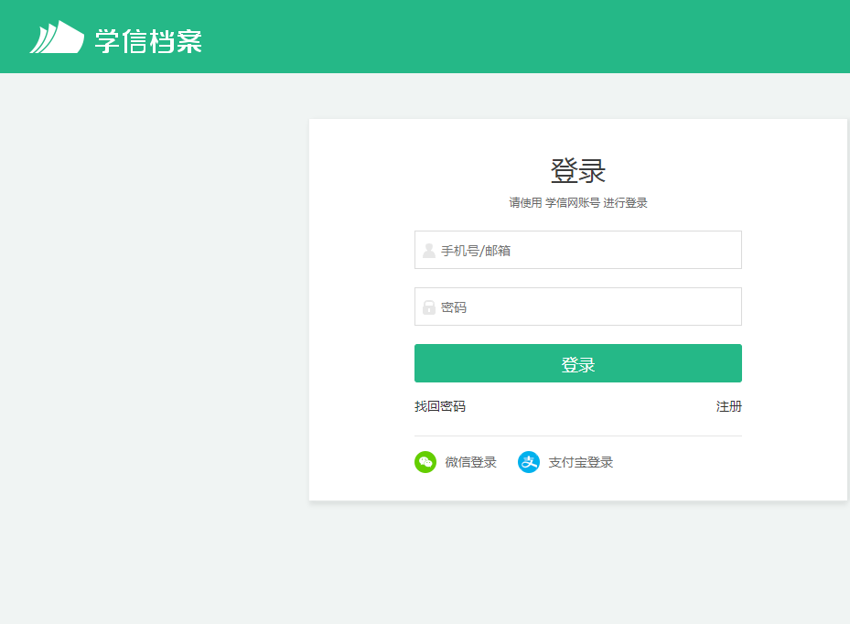
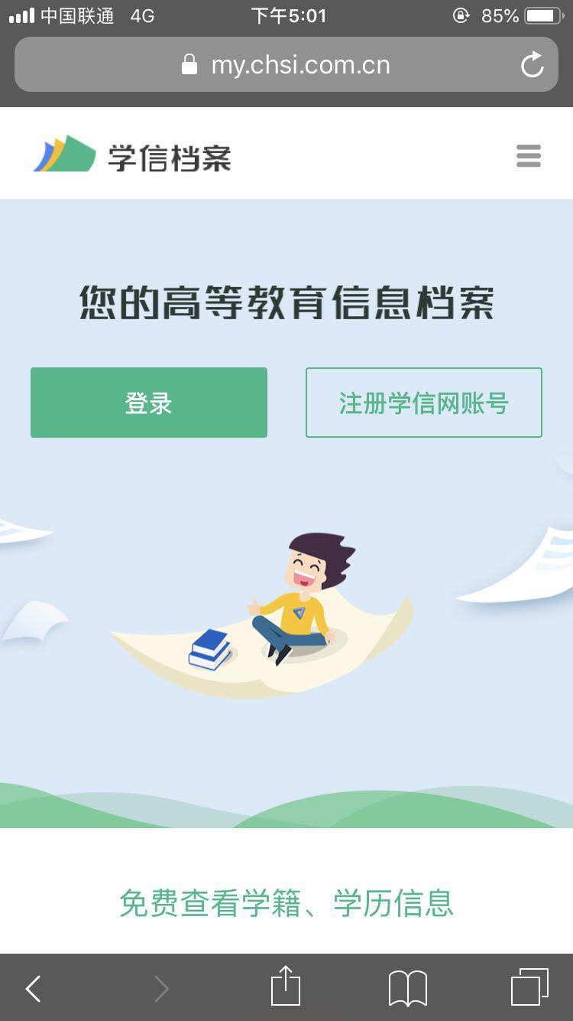
2、登录自己的学信网账号
（如学信网密码忘记，请自行跟学信网客服联系进行更改）

Slide 3
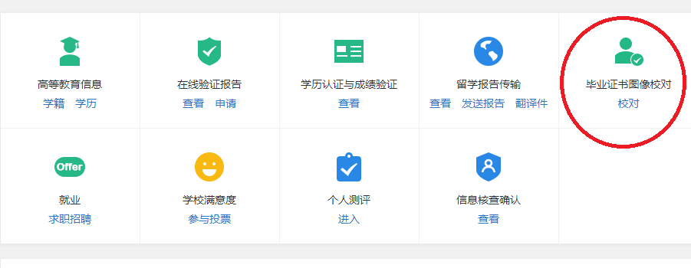
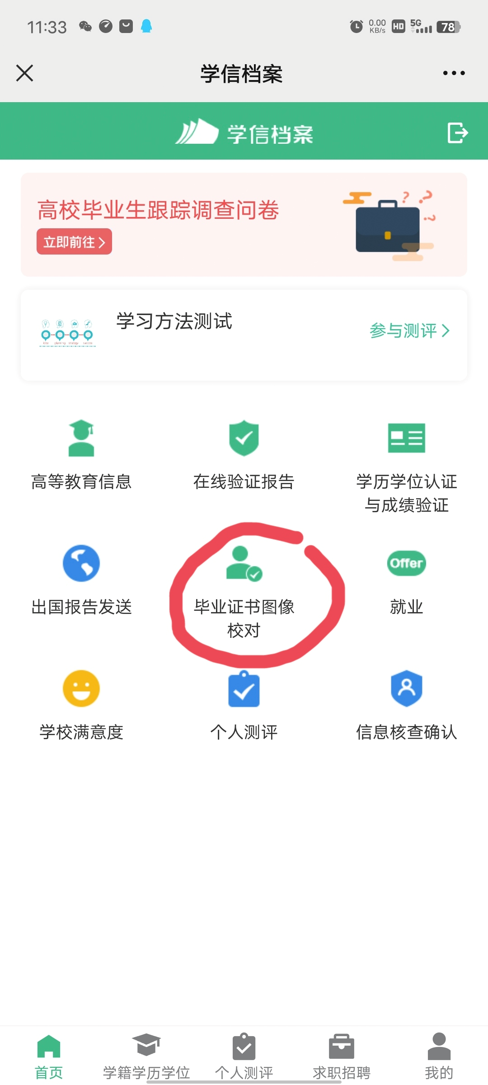
3、点击“毕业证书图像校对”

Slide 4
学历照片校对详细操作流程
4 、点击“学历照片还未校对”
5、校对学历照片及信息是否有误

Slide 5
到此结束，谢谢！

